Slide 1
신호 및 시스템
2014313303
홍태하

Slide 2
개요
임의의 서로 다른 정현파 x₁[n]과 x₂[n]을 설정하고, 각각의 파형과 spectrum 및 spectrogram을 그리고 소리를 들어보고 평가해본다.
x[n]=x₁[n]+x₂[n]으로 합산하여 파형과 spectrum 및 spectrogram을 그리고 소리를 들어보고 평가해본다.
x₁[n]을 악기소리, x₂[n]을 목소리로 하여 위의 실험을 반복하고 평가해본다.

Slide 3
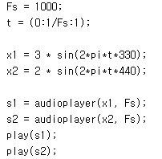
1-1. 임의의 서로 다른 정현파 설정
X1 : 주파수가 330인 임의의 정현파.
4옥타브 미의 소리를 낸다.
X2 : 주파수가 440인 임의의 정현파.
4옥타브 라의 소리를 낸다.
X1과 x2의 소리를 직접 들어보니 4옥타브 미와 라의 소리가 났다.

Slide 4
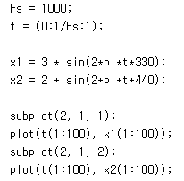
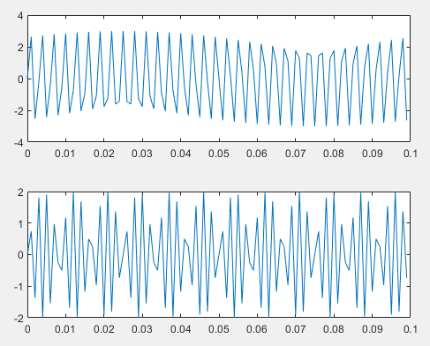
1-2. 두 정현파의 파형
X1과 x2의 파형을 그려보았다.
설정한 진폭과 주기와 동일한 함수의 그래프가 생성되었다.

Slide 5
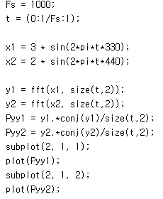
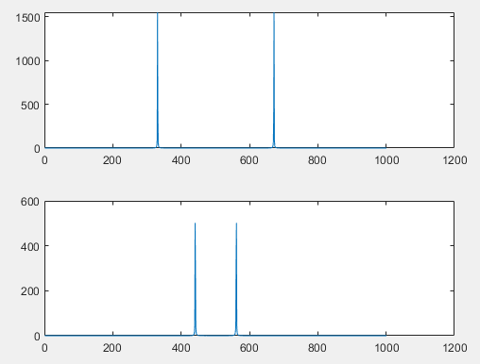
1-3. 두 정현파의 spectrum
X1과 X2의 spectrum을 그려보았다.
Fft로 고속 푸리에 변환을 하였고
켤레 복소수(conj)를 사용해 다양한 주파수에서의 에너지 측정값인 전력 스펙트럼 밀도를 계산하였다.
양 끝에서 주파수만큼 떨어진 지점에서 최고점에 이르는 것을 확인 할 수 있다.

Slide 6
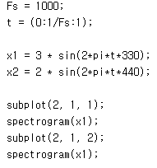
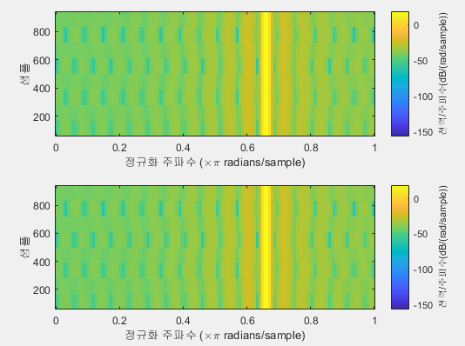
1-4. 두 정현파의 spectrogram
X1과 X2의 spectrogram을 그려보았다.
각 주파수에 radians/sample을 곱한 자리에 최대값을 갖는다.

Slide 7
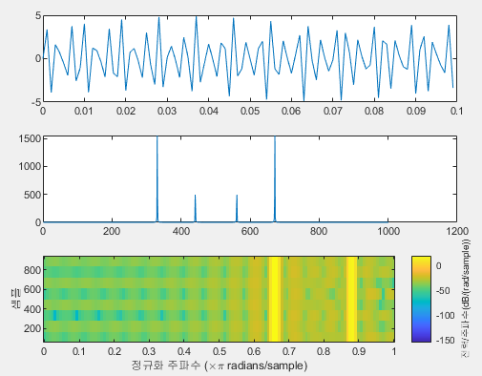
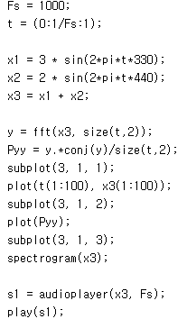
2. 두 정현파를 합산
X1과 X2를 합산하여 파형과 spectrum, spectrogram을 그려보았다.
새로운 주기를 가진 정현파가 생성된 것을 파형을 통해 확인 할 수 있다.
Spectrum에서 X1과 x2의 주파수에서 값이 올라가는 것을 볼 수 있다.
소리를 들어보니 x1인 4옥 미의 소리와 x2인 4옥 라의 소리가 같이 들리는 것 같았다.

Slide 8
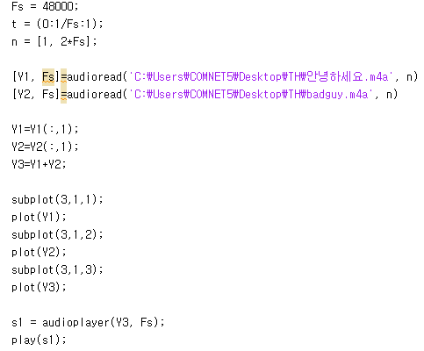
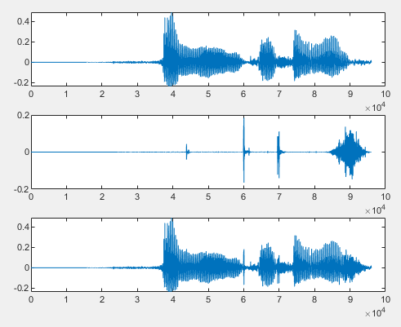
3. 악기소리, 목소리로 실험 반복.(파형)
Y1 : ‘안녕하세요’라는 음성
Y2 : bad guy라는 노래
Y1과 Y2를 2초만큼 자르고 합산하였다. 그리고 각각의 파형을 그려보았다.
Y3는 Y1과 Y2를 합한 형태의 파형이 나타났다.

Slide 9
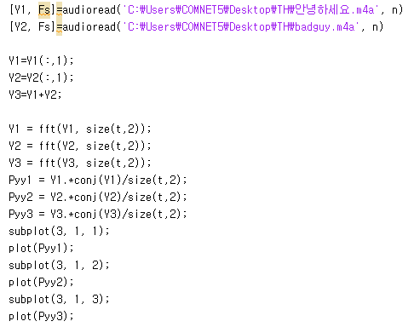
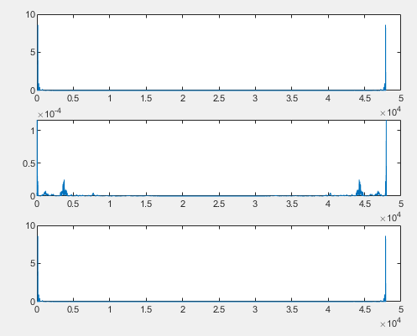
3. 악기소리, 목소리로 실험 반복.(spectrum)
목소리, 악기소리, 두 소리의 합 이렇게 3가지 음성의 spectrum을 그려보았다.
위에서 했던 실험은 일정한 주파수를 가진 함수를 가지고 실험을 했기 때문에 spectrum이 주파수 부분에서만 깔끔하게 높은 값을 가졌는데 악기소리나 목소리는 주파수가 일정하지 못하기 때문에 위의 실험보다 지저분하게 나왔다.

Slide 10
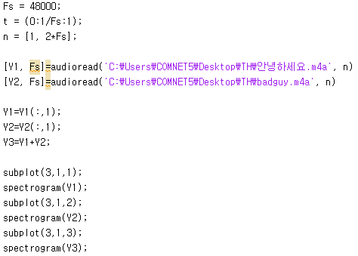
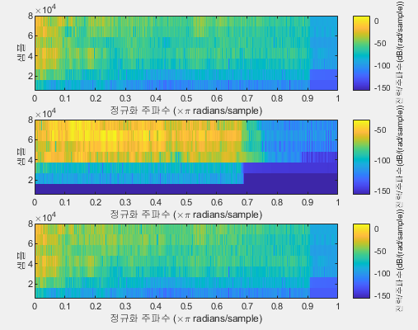
3. 악기소리, 목소리로 실험 반복.(spectrogram)
목소리, 악기소리, 두 소리의 합 이렇게 3가지 음성의 spectrogram을 그려보았다.
주파수가 일정하지 않기 때문에 위의 실험과 달리 복잡한 형태를 보이고 있다.

Slide 11
결론
정현파의 파형과 spectrum, spectrogram을 그려보고 분석해보면서 정현파에 대해 더 이해할 수 있었고 합산한 데이터도 관찰할 수 있었다.
실제 사람의 목소리와 음악소리도 합산하고 분석해보면서 실생활에 나타나는 많은 음성 신호들도 분석할 수 있음을 배웠다.

